Slide 1


Clase 1:
Fundamentos del aprendizaje estadístico supervisado: función de costo y optimización
MACHINE LEARNING II
MAGÍSTER EN DATA SCIENCE
Jorge Alexis Castillo Sepúlveda
jorge.castillo.sepulveda@edu.udla.cl
JULIO 2023

Slide 2

Introducción
El objetivo de esta clase es introducir los conceptos básicos del aprendizaje estadístico, que es la base de los modelos de Inteligencia Artificial (y en particular, del machine learning o aprendizaje automático)
Las preguntas que queremos responder son:
¿Cómo un algoritmo puede reconocer patrones o aprender desde los datos? ¿qué entendemos por aprendizaje en este contexto?
¿Cómo asegurarse de que este aprendizaje sea efectivo?

Slide 3
Datos y modelos
¿Qué es un dato?
Es un registro que da cuenta de algún aspecto de un fenómeno de la vida real y que es almacenado en algún sistema de información (escrito, digital)
Ejemplos: numero de alumnos de esta clase, edades de cada uno, género, nacionalidad, si tiene hijos o no, cuantos hijos tiene c/u, etc….
Se registran a través de un proceso de muestreo, en donde cada registro es una observación de la muestra.
Tipos de datos:
Categóricos: aspectos cualitativos
Numéricos: aspectos cuantitativos
Discretos: se pueden enumerar (números naturales o enteros
Continuos: cantidades medibles (números reales)

Slide 4
Datos y modelos
¿Qué es un modelo?
Un modelo matemático es un proceso que obtiene resultados a partir de datos. Este proceso es un método que consiste en la aplicación de reglas matemáticas particulares para cada caso de negocio (o tópico de investigación) y que responde a una pregunta de negocio (o de investigación) en particular, de modo de corroborar determinadas hipótesis. Por lo general, los datos son conocidos usualmente como los “inputs” (o entradas) del modelo, mientras que los resultados son conocidos como los “outputs” (o salidas) del modelo.
A grandes rasgos:
Si el output es categórico o discreto, entonces el problema será de clasificación
Si el output es continuo, entonces el problema será de predicción
Ejemplos:
Predecir cuánto gana una persona a partir de su información socioeconómica (edad, nivel de estudios, estudios de los padres, tipo de estudios, experiencia laboral, etc)
Cuánta será la demanda de un determinado producto si se le hace un descuento de un 10%
Un algoritmo que discrimina si cierto correo es spam o no
Sugerirle a un usuario de una plataforma de streaming, algún artista que le podría interesar, dado que escuchó una determinada banda musical

Slide 5
Función de costo y pérdida
Los modelos matemáticos son aproximaciones de la realidad.
Existe un error que mide la diferencia entre el valor real de un dato, y el valor predicho por el modelo.
Para una observación en particular, a este error se le conoce como pérdida. La función de perdida entonces asigna a cada observación su error y está definido dependiendo del modelo.
Para un conjunto de datos, se le llama costo una agregación de pérdidas, pero en la práctica se usan indistintamente (sugerencia: perdida/loss)
Puede tener diferentes formas funcionales, y va a depender de diferentes criterios y contextos:
Si el problema es de predicción, se puede optar por el error cuadrático medio.
Si existen demasiados puntos atípicos, quizás sea mejor escoger el error absoluto medio, ya que al no elevar al cuadrado los errores, el modelo no se sesga hacia los extremos.
Si el problema es de clasificación binaria, se puede usar una función de entropía cruzada

Slide 6
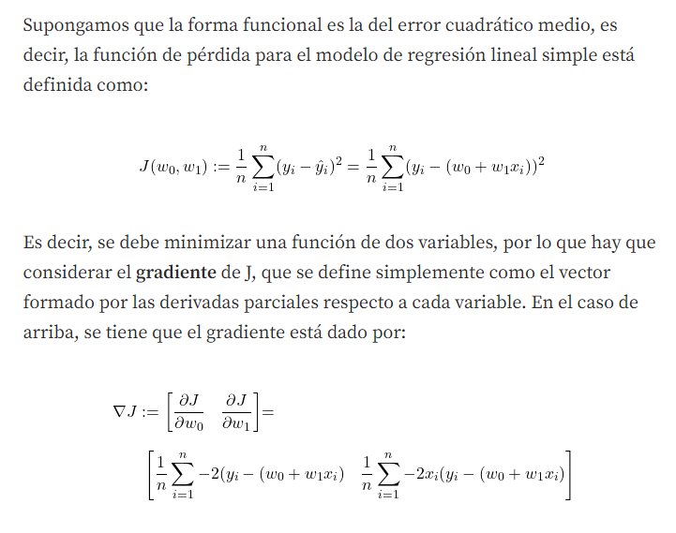
Optimización: fundamentos
Para encontrar los mínimos de una función de dos variables, existen dos enfoques:
Analítico: encontrar analíticamente los mínimos mediante el gradiente nulo y el hessiano. Se enseña comúnmente en un curso de cálculo III o vectorial.
Numérico: encontrar numéricamente, o a través de un algoritmo iterativo los mínimos de la función a través del descenso del gradiente

Slide 7
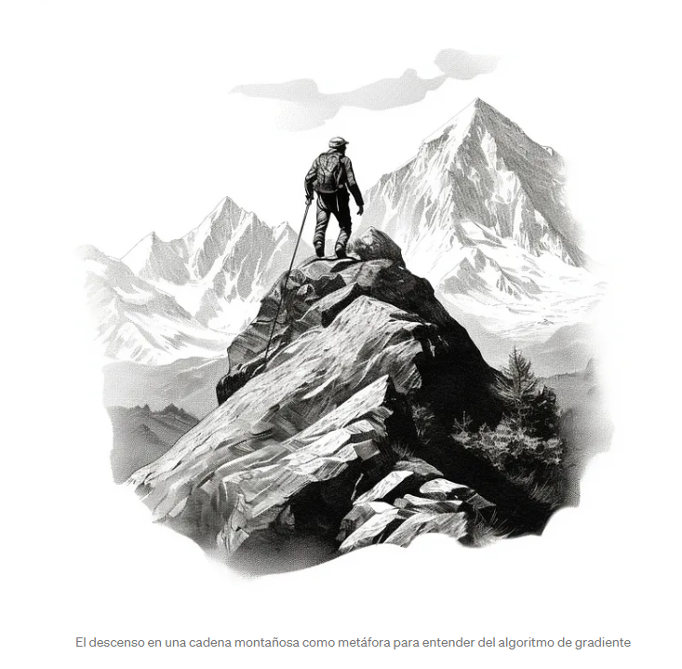
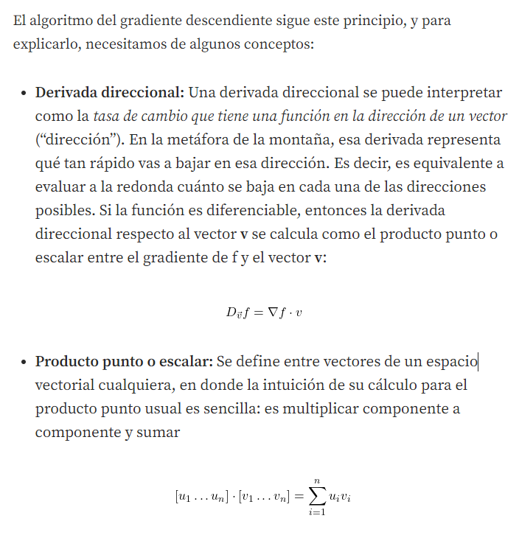
Optimización: gradiente descendiente

Slide 8
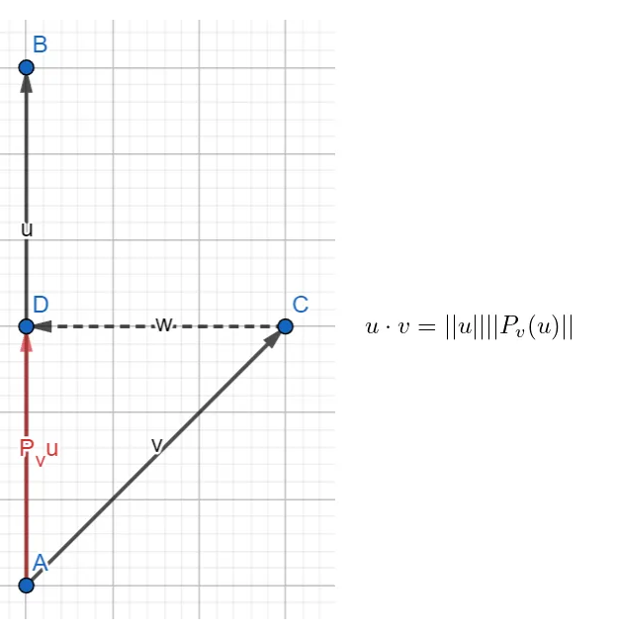
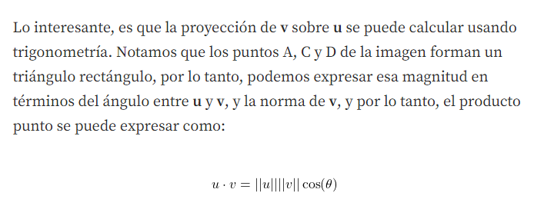
Optimización: gradiente descendiente
Se puede probar que el producto punto entre dos vectores u y v se puede expresar de una manera geométrica: sería equivalente a proyectar el vector v sobre el vector u, y luego multiplicar cuánto mide v (la norma de v) por cuánto mide esa proyección de u sobre v

Slide 9
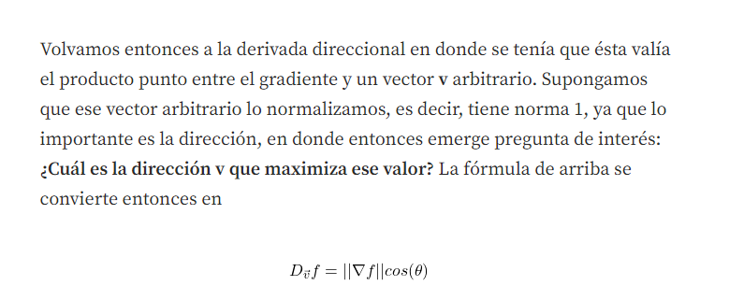
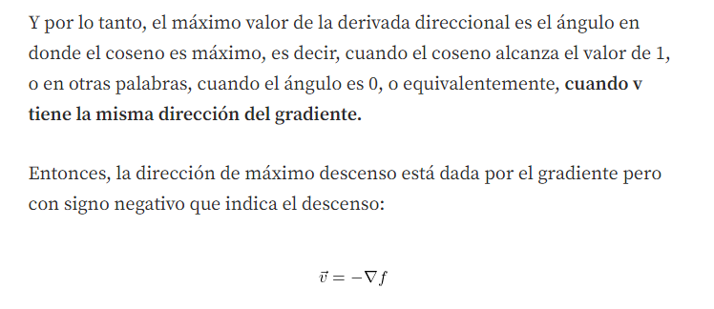
Optimización: gradiente descendiente

Slide 10
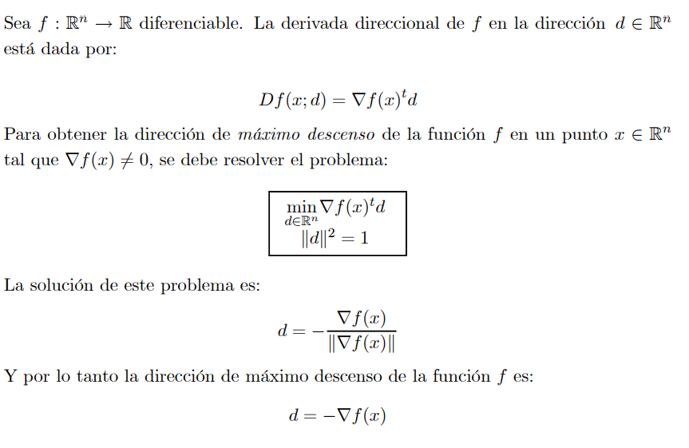
Optimización: formalización del gradiente descendiente
Fuente: Métodos Clásicos de Optimización para Problemas No-Lineales sin Restricciones, Gonzalo Hernández Oliva, Universidad de Chile

Slide 11
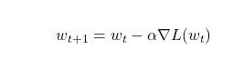
Algoritmo del gradiente descendiente
Dada una función de pérdida L que depende de los pesos w1, …, wn, al estar situado en una combinación de pesos en particular, la idea es generar un proceso que converja a una combinación óptima. Es decir, debemos encontrar una sucesión de combinaciones que asegure este proceso. Por la sección anterior, se deduce que se debe ir actualizando en función del gradiente, esto es, la sucesión del algoritmo del gradiente descendiente está dada por:
El valor α (alpha) que aparece en la formulación es el tamaño de paso del algoritmo y es conocido como tasa de aprendizaje. Si este valor es pequeño, el algoritmo puede ser muy lento. Por otro lado, si es grande, entonces el algoritmo puede diverger fácilmente. Para determinar su valor correcto, se realiza un proceso llamado optimización de hiperparámetros, en donde éste y otros valores más deben ser encontrados usando algún método de búsqueda (por grilla (grid search), aleatorio (random search) u optimización bayesiana). Esto lo veremos hacia el final del curso

Slide 12

Algoritmo del gradiente descendiente
En el caso de la regresión lineal, la función de costo que está dada por el error cuadrático medio, genera un paraboloide en 3 dimensiones que depende de los pesos w0 y w1 que son el coeficiente de posición y la pendiente, respectivamente. A medida que se aplica el algoritmo, el modelo dado por la recta se va ajustando a los datos
¿Basta con esto?
¿Qué problemas podrían existir?
(recordemos la metáfora de la montaña)

Slide 13
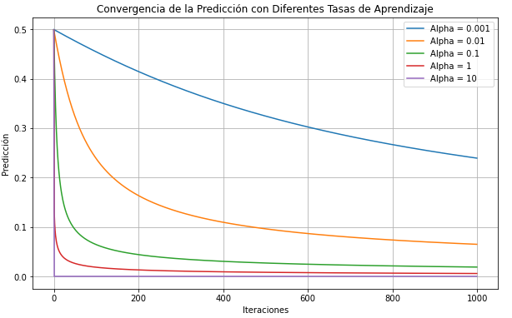
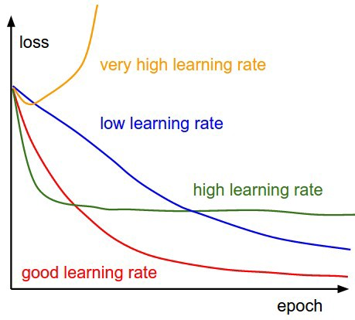
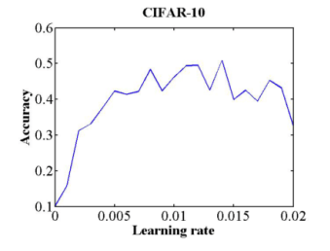
Problemas de optimalidad
A priori, hay dos fuentes de problemas a la optimalidad, es decir, riesgos de que no se converja al mínimo global deseado (¿por qué se quiere hacer esto?):
La tasa de aprendizaje puede ser muy chica o muy grande
Si es muy chica, el algoritmo podía no converger o demorarse demasiado
Si es muy grande, el algoritmo podía no converger

Slide 14
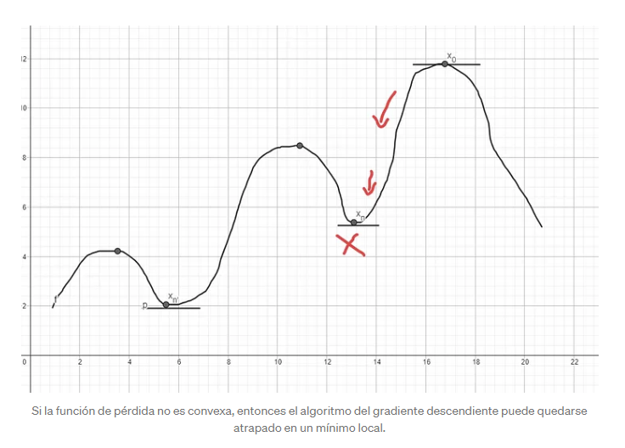
Problemas de optimalidad
La función de costo puede ser no convexa, por lo que hay riesgos de converger a un mínimo local
Tienen que existir estrategias para salir de este mínimo local. Para ello, se tiene el concepto de momentum
Modificar el tamaño de paso también puede ser una opción
En resumen, Existen dos maneras de enmendar el rumbo:
Agregando una “curvatura” al descenso.

Slide 15
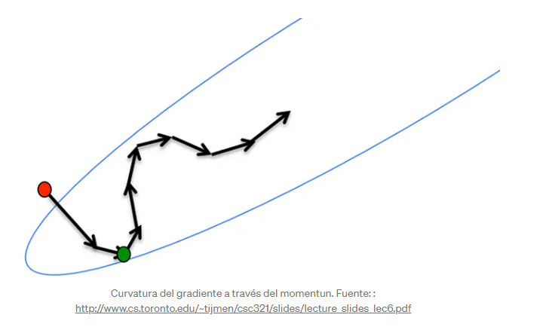
Problemas de optimalidad
En resumen, existen dos maneras de enmendar el rumbo:
Agregando una “curvatura” al descenso. Es como imaginarse que se ajusta el descenso como si se estuviera bajando por la nieve haciendo snowboard. Estos son los llamados métodos de momentum y tiene ese sentido físico de ir arrastrando una cierta inercia que provoca esas “curvaturas”
Que la tasa de aprendizaje sea dinámica: al generar pasos más grandes a veces y pasos más chicos otras veces, es posible que esa dinámica vaya
Una mezcla de ambos enfoques.
Otros enfoques (batch)

Slide 16

Problemas de optimalidad
Ref: https://interactivechaos.com/es/manual/tutorial-de-deep-learning/impacto-del-optimizador

Slide 17
Optimizadores más usados
Descenso de Gradiente Estocástico (SGD)
SGD con Momentum
Gradiente Acelerado de Nesterov (NAG)
Adagrad (Adaptive Gradient Algorithm)
RMSprop (Root Mean Square Propagation)
Adam (Adaptive Moment Estimation)

Slide 18
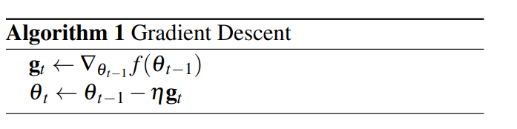
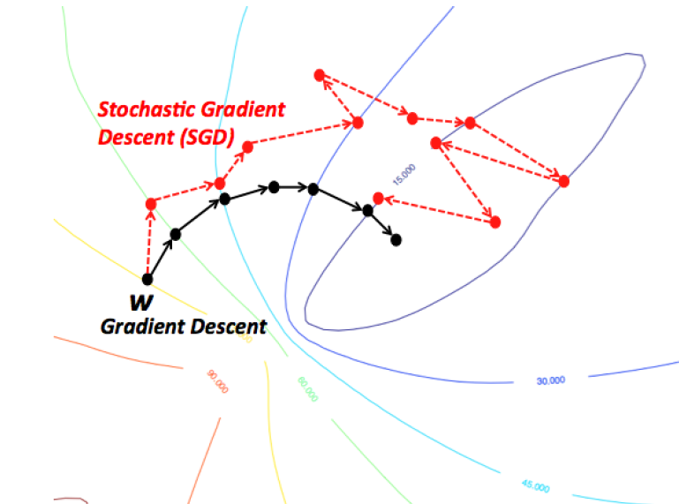
SDG
Ahora le ponemos un apellido al gradiente descendiente: “estocástico”
Para cada iteración, SGD elige una muestra de entrenamiento al azar, calcula el gradiente de la función de coste con respecto a esa muestra, y luego actualiza los pesos.
Ventajas:
Rapidez
Evitar mínimos locales
Desventajas:
Sin mini lotes puede ser muy errático
*lista de algoritmos en http://cs229.stanford.edu/proj2015/054_report.pdf

Slide 19
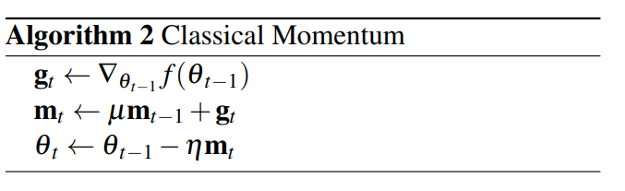
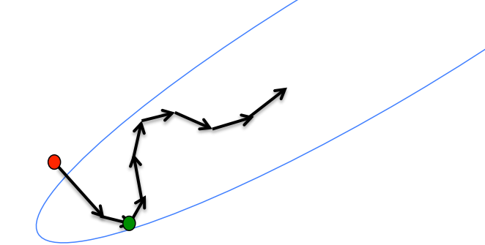
SDG con momentum
El Momentum es una modificación del SGD que tiene en cuenta el paso anterior para suavizar las fluctuaciones en la dirección del gradiente.
Ayuda al optimizador a continuar en la dirección correcta, reduciendo la posibilidad de quedarse atrapado en mínimos locales.
Fuente : http://www.cs.toronto.edu/~tijmen/csc321/slides/lecture_slides_lec6.pdf

Slide 20
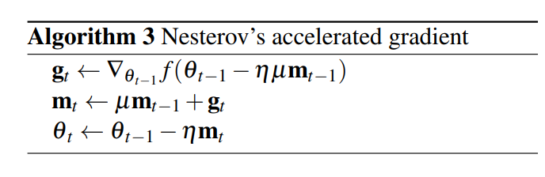
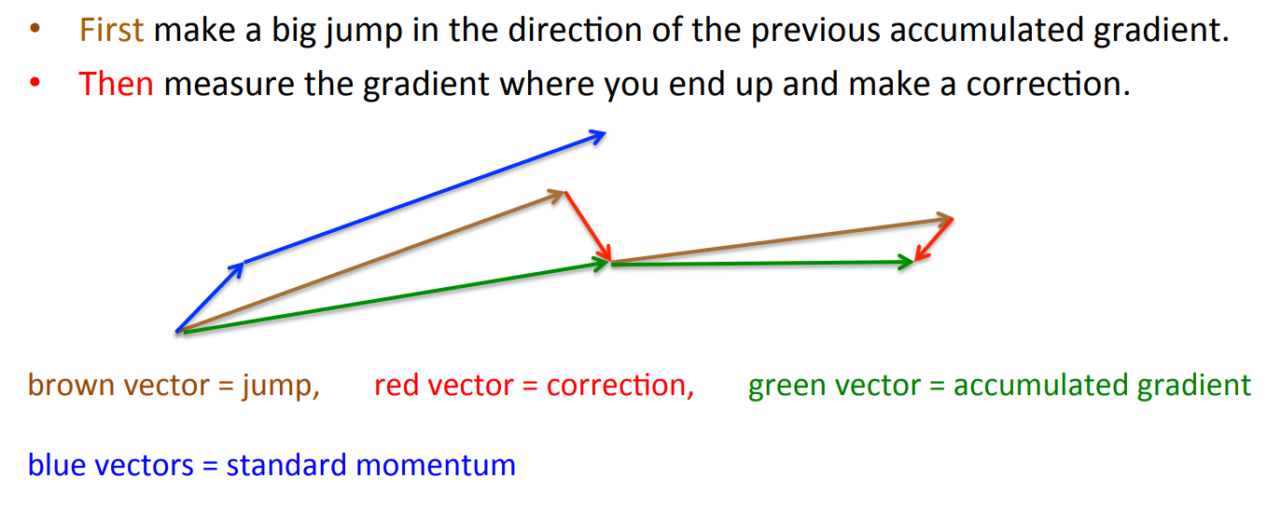
Gradiente Acelerado de Nesterov (NAG)
Es una variante de Momentum que calcula el gradiente de la pérdida con respecto a los pesos que se habrían actualizado por el momentum.
Esto le permite tener una idea más precisa del lugar donde se encuentra actualmente el optimizador en el paisaje de pérdida.
Fuente : http://www.cs.toronto.edu/~tijmen/csc321/slides/lecture_slides_lec6.pdf

Slide 21
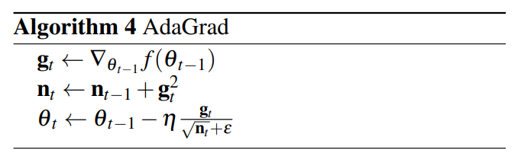
Adagrad (Adaptive Gradient Algorithm)
Modifica la tasa de aprendizaje en cada paso en función de los gradientes pasados.
Proporciona una tasa de aprendizaje más alta para los parámetros menos frecuentes y una más baja para los frecuentes.
Esto puede ser útil en algunos casos, pero en la práctica rara vez se usa debido a sus limitaciones:
Decaimiento agresivo de la tasa de aprendizaje
Esto se debe a que AdaGrad acumula todos los gradientes pasados en el denominador de la tasa de aprendizaje
La cantidad de ajuste en cada iteración puede llegar a ser muy pequeña

Slide 22
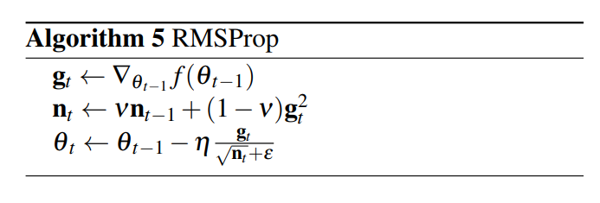
RMSprop (Root Mean Square Propagation)
Es una modificación de Adagrad diseñada para resolver sus problemas de disminución de la tasa de aprendizaje
Mantiene una media móvil del cuadrado de los gradientes y luego divide la tasa de aprendizaje por la raíz cuadrada de esta media.

Slide 23
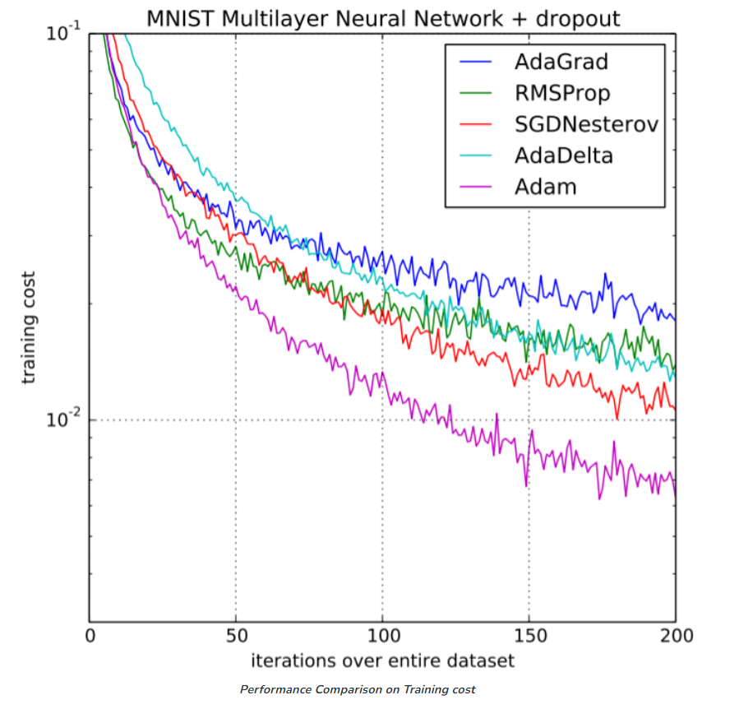
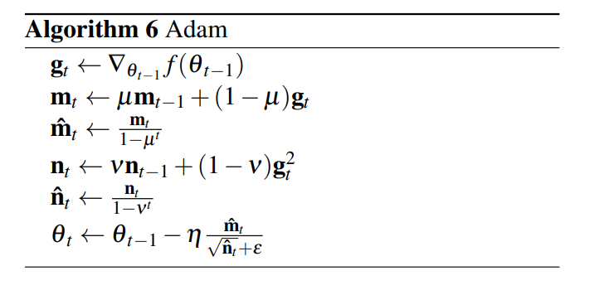
Adam (Adaptive Moment Estimation)
Combina las ideas de Momentum y RMSProp
Calcula tasas de aprendizaje adaptativas para cada parámetro.
Adam se ha recomendado como el algoritmo de optimización por defecto en muchas situaciones

